Slide 1
UBND HUYỆN GIA LÂM
TRƯỜNG MẦM NON HOA SỮA
HOẠT ĐỘNG: KHÁM PHÁ KHOA HỌC
Đề tài: Điều kỳ diệu của nước
Lứa tuổi: 4-5 tuổi

Slide 2
Bài hát: Cho tôi đi làm mưa với

Slide 4
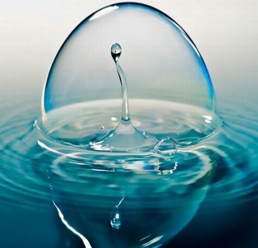
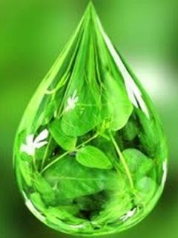
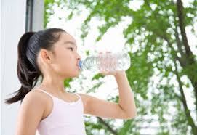
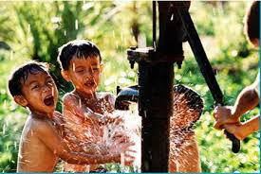

Slide 5
NỘI DUNG BÀI HỌC
Hoạt động 1: Tìm hiểu các nguồn nước có trong thiên nhiên
Hoạt động 2: Trạng thái, tính chất, vai trò của nước
Hoạt động 3: Tiết kiệm và bảo vệ nguồn nước

Slide 6
Hoạt động 1: Tìm hiểu các nguồn nước có trong thiên nhiên

Slide 7
Nước ao

Slide 8
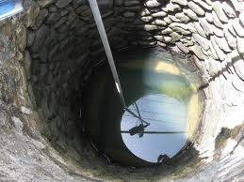
Nước giếng

Slide 9
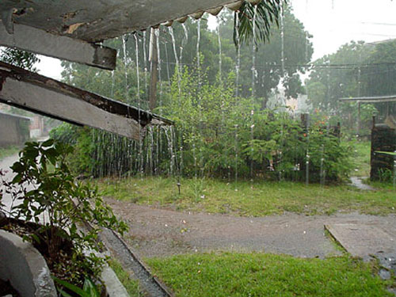
Nước mưa

Slide 10
Nước suối

Slide 11
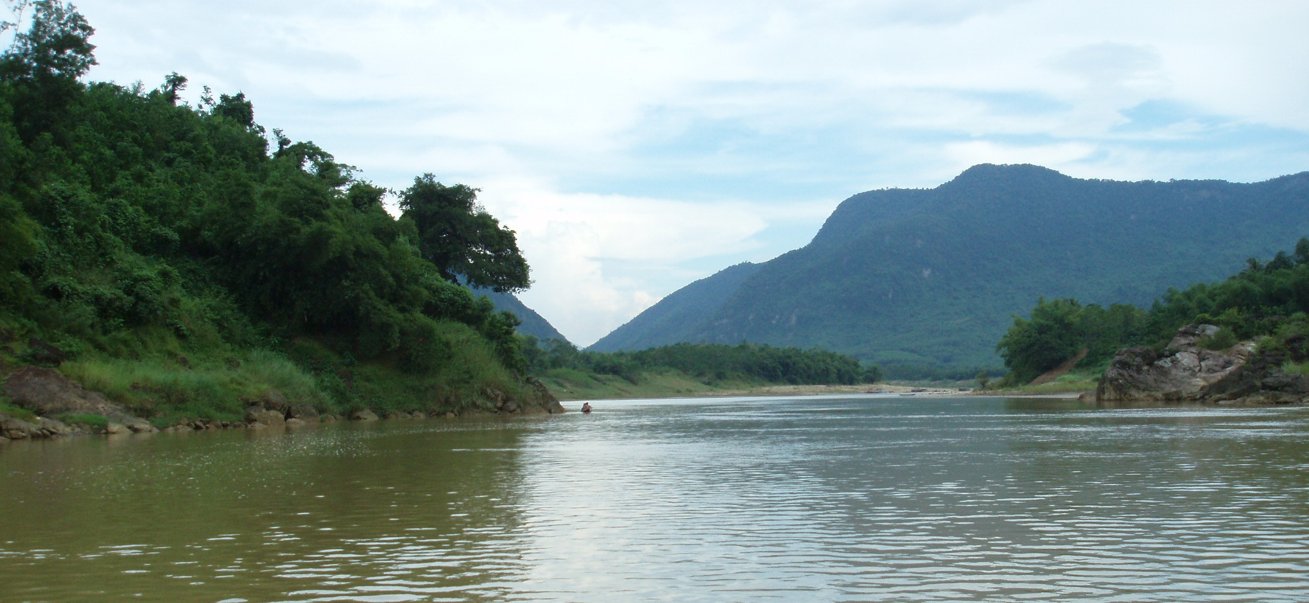
Nước sông

Slide 12
Nước biển (Nước mặn)

Slide 13
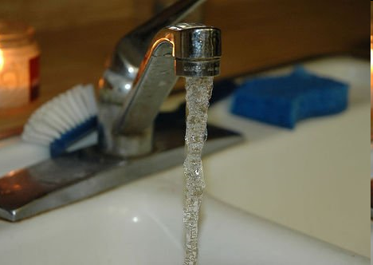
Nước máy

Slide 14
Hoạt động 2: Trạng thái, tích chất, vai trò của nước

Slide 15
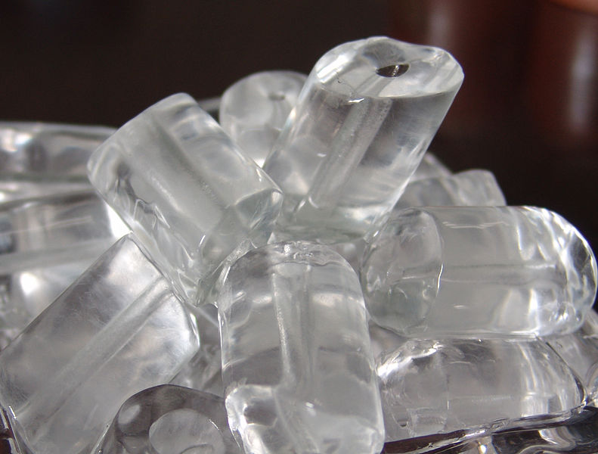
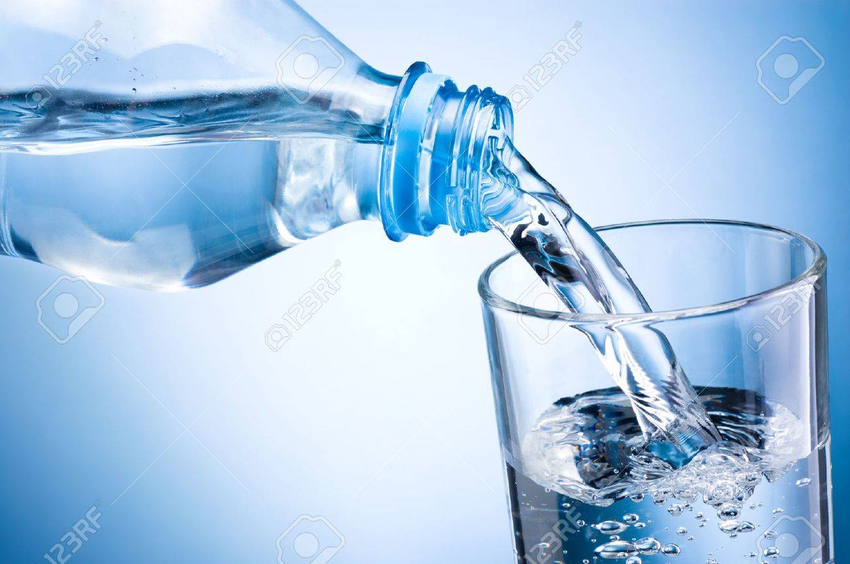
TRẠNG THÁI, TÍNH CHẤT CỦA NƯỚC

Slide 16
Kết luận
- Nước tồn tại ở 3 trạng thái: Thể rắn, thể lỏng và thể khí.
- Nước có tính chất: Trong suốt, không màu, không mùi, không vị.

Slide 17
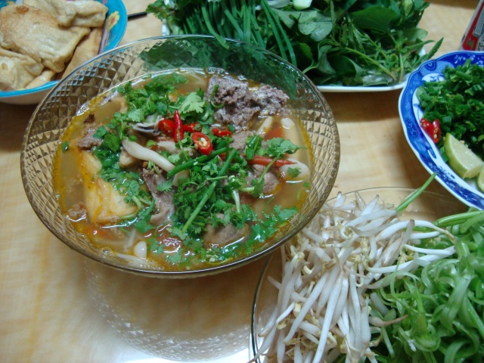
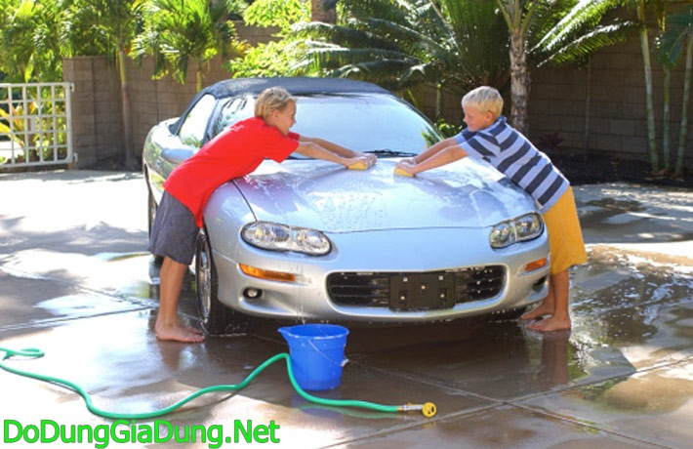
Vai trò của nước

Slide 18
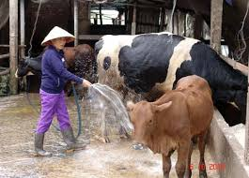
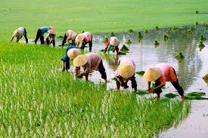
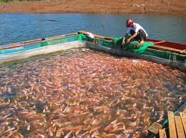
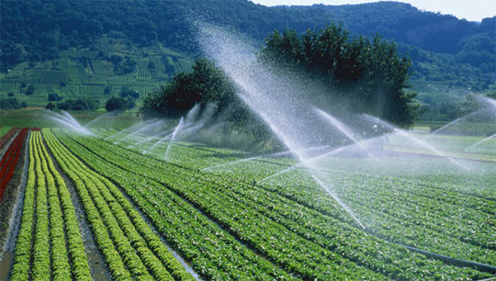
NƯỚC DÙNG TRONG NÔNG NGHIỆP

Slide 19
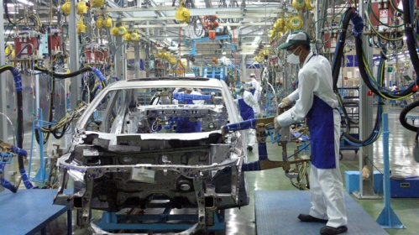
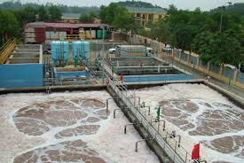
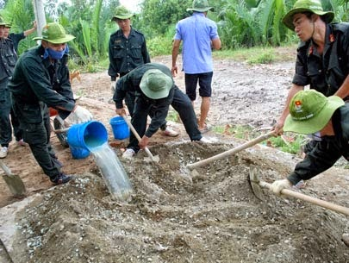
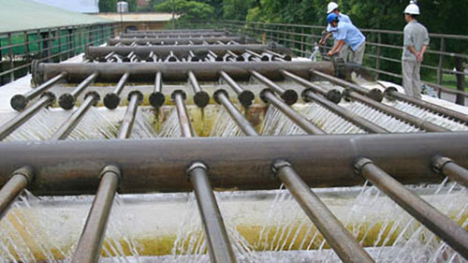
NƯỚC DÙNG TRONG CÔNG NGHIỆP, XÂY DỰNG

Slide 20
NẾU KHÔNG CÓ NƯỚC
ĐIỀU GÌ SẼ XẨY RA

Slide 21
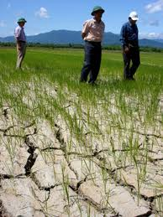
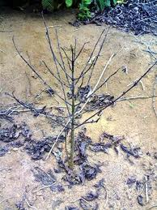
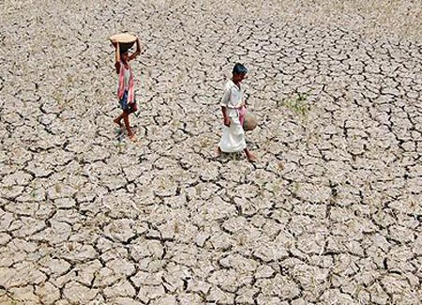
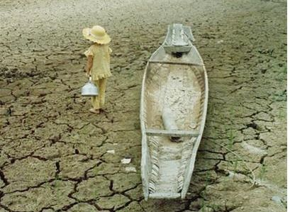

Slide 22
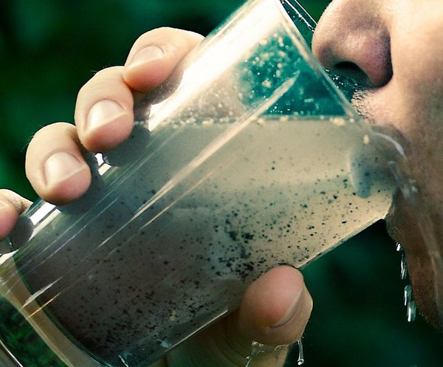
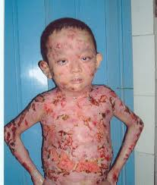
bÖnh tËt

Slide 23
Kết luận
Nước là nhu cầu không thể thiếu trong cuộc sống. Được sử dụng nước sạch đầy đủ, trẻ em có sức khỏe và phát triển tốt.

Slide 24
Hoạt động 3: Tiết kiệm và bảo vệ nguồn nước

Slide 25
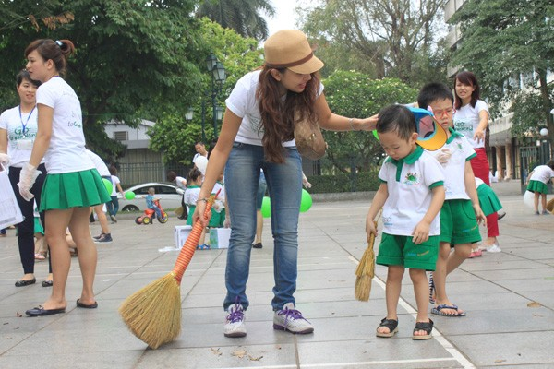
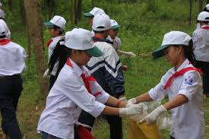
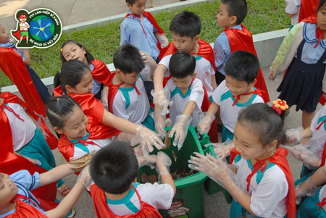
Để bảo vệ nguồn nước chúng ta phải giữ gìn bảo vệ môi trường, không vứt rác bừa bãi
Chăm sóc, trồng và bảo vệ cây xanh.
Tiết kiệm nước
Phải luôn tuyên truyền cho mọi người xung quanh có ý thức bảo vệ môi trường chung trên trái Đất

Slide 26
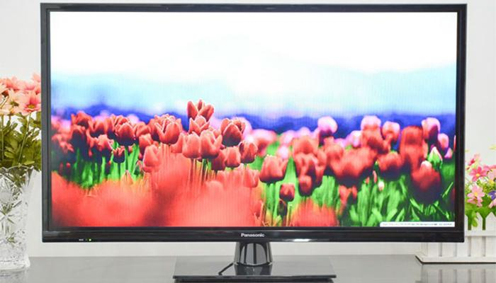
Bài học đến đây kết thúc
Xin chào và hẹn gặp lại các con trong các bài học sau.

